Slide 1
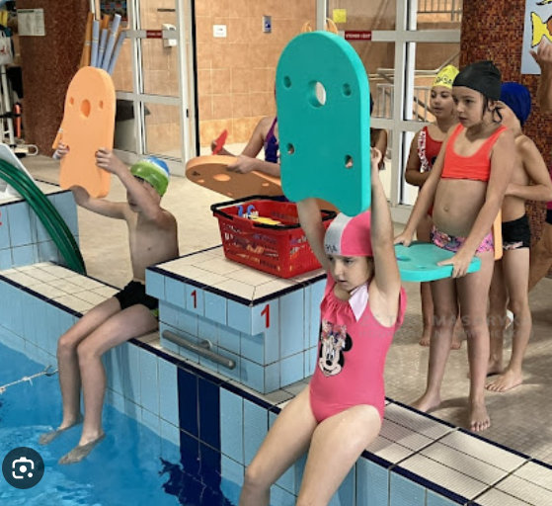
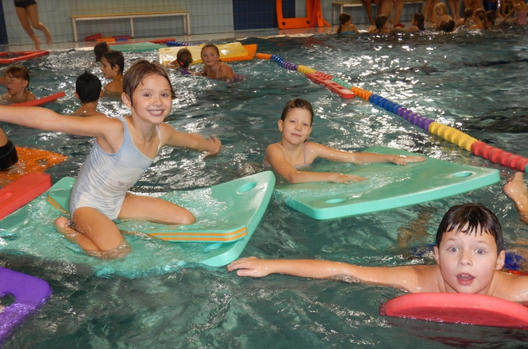
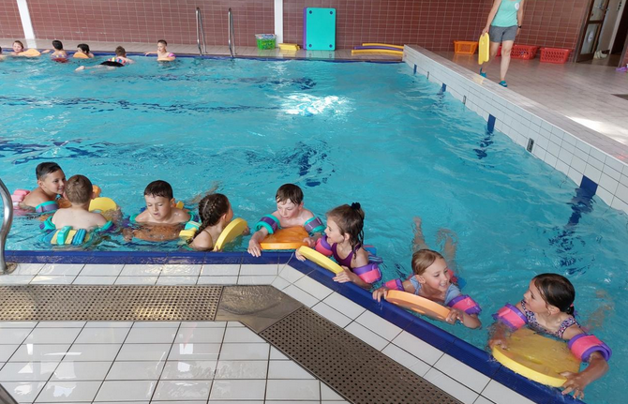
Plavecký výcvik
Mgr. et Mgr. Michaela Bátorová, Ph.D

Slide 2
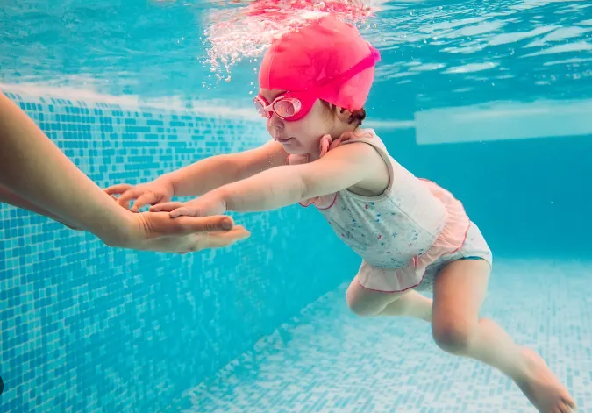
Předplavecký výcvik
děti předškolního věku (5-7 let)
skupinová výuka v počtu „kolik roků = tolik dětí“ na jednoho cvičitele nebo individuální výuka „rodič – dítě“
prostředky pro danou věkovou skupinu = HRY + plavecké pomůcky, písně a říkadla (u dospělých - vysvětlování a ukázky)

Slide 3
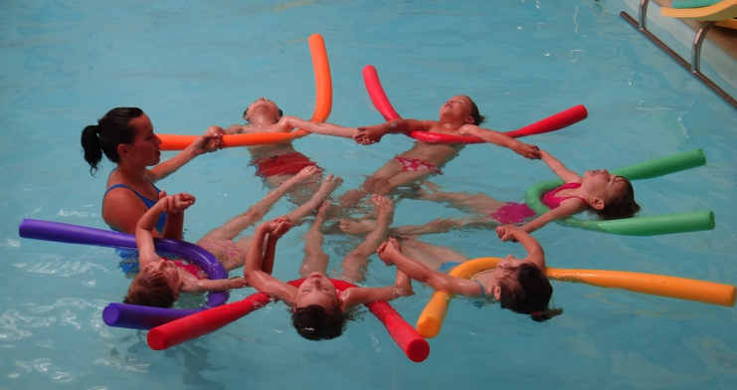
Předplavecký výcvik
komplexní postup tzn. daný pohybový úkol je vyučován v konečné hrubé podobě
bezpečné zvládnutí vodního prostředí = adaptace a osvojení si základních plaveckých dovedností + odstranění bariéry strachu

Slide 4
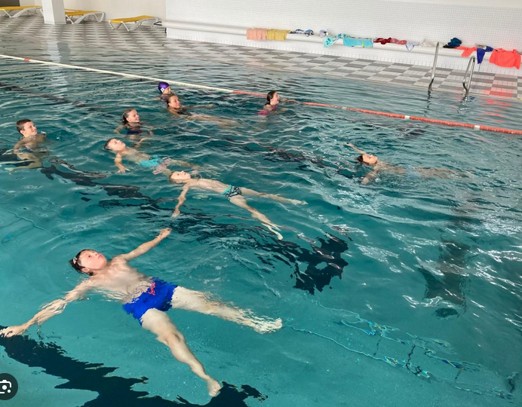
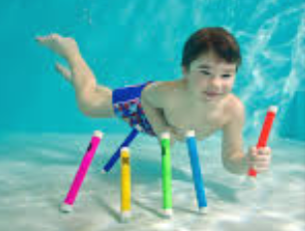
adaptace
zvládnutí vodního prostředí tzv. „sžití se s vodou“
hravé, zábavné a imitační činnosti v mělké vodě
jednoduchá a koordinačně nenáročná cvičení
chůze, klus, běh (po pás, po prsa)
pohyb ve sníženém postoji, napodobivá chůze (čáp, vrabec, krokodýl)
honičky a pohybové úkoly – napodobivá cvičení (žabka, kačenka)
cvičení ve vázaném kruhu – chůze, poskoky, víření
potopení hlavy a otevření očí pod vodou s využitím známých říkadel (spadla lžička)

Slide 5
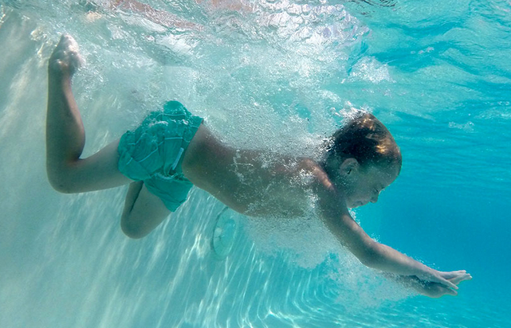
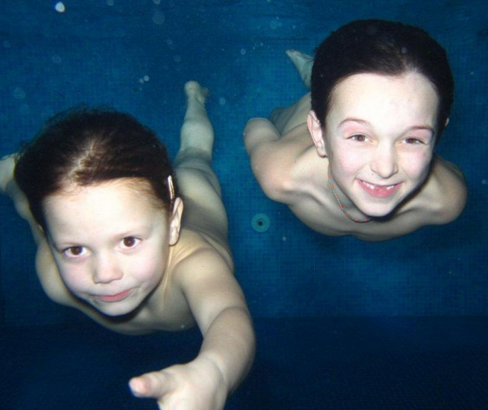
Potápění a orientace
Nácvik potápění a orientace pod vodou přispívá k získání pocitu jistoty!
nácvik pohybu a orientace pod vodní hladinou
nácvik zadržení dechu, pomalého výdechu a otevření očí
lovení a přemisťování předmětů pod vodní hladinou

Slide 6
Postupné kroky
potopení obličeje + otevření očí
ve dvojici – zrakový kontakt pod hladinou – podání ruky, určování čísel
sed a leh na dně
změny směru pod hladinou
válení sudů
potopení střemhlav (kachní zanoření) – přiměřená hloubka, dopomoc
výlov předmětů
podplavávání
kotoul, kotoul z podložky
stoj na rukou (dopomoc)

Slide 7
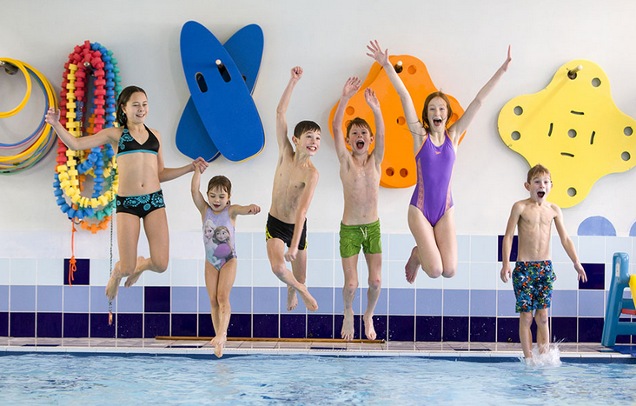
Pády a skoky
U skupinové výuky dbát zvýšené bezpečnosti!
skoky pouze na pokyn učitele
zajistit dopomoc z vody - čelem nebo bokem ke svěřenci
zajistit bezpečnost na břehu při odrazu

Slide 8
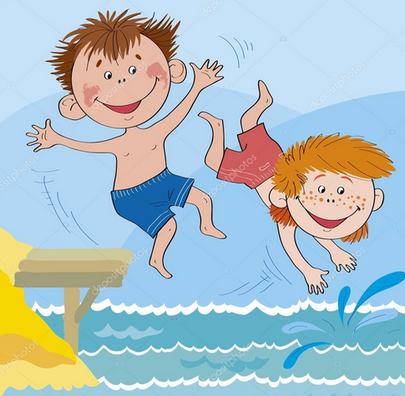
Postupné kroky
pády vpřed - ze sedu (sklouznutí), ze dřepu, ze stoje po nohách, krokem
pády vzad
pády a skoky s pohybovým úkolem (v letové fázi – tleskání, chycení míče)
pády a skoky s přetáčením kolem podélné osy (vruty)
kotoul ze dřepu (dopomoc)
pád ze sedu – střemhlav
pád ze dřepu – střemhlav
skok střemhlav (startovní skok) z podřepu (se vzpažením)
startovní skok
skok ze startovního bloku – po nohách, střemhlav

Slide 9
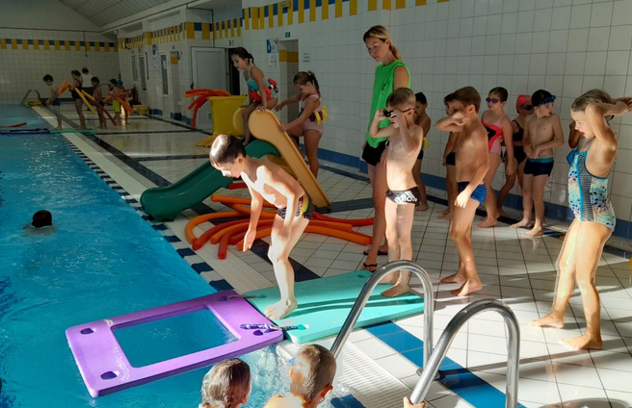
Základní plavecké dovednosti
Plavecké dýchání
Plavecká poloha, splývání
Pády a skoky do vody
Potápění a orientace ve vodě
Pocit vody

Slide 10
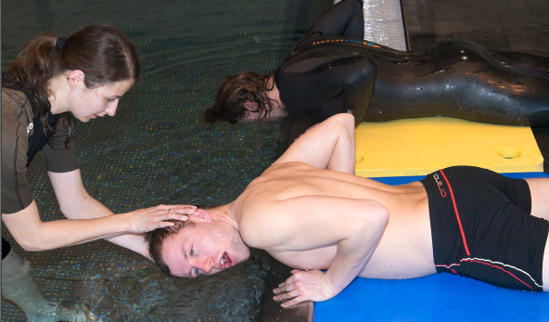
Plavecké dýchání
Nácvik plaveckého dýchání má klíčový význam pro pozdější plavání!
hluboký nádech pouze ústy
plynulý výdech nejprve ústy a později ústy i nosem
nácvik v klidném a pomalém režimu
otevření očí pod vodou i bez plaveckých brýlí
po vynoření neodstraňovat vodu z obličeje a uší

Slide 11
Postupné kroky
výdech do hladiny (foukání polévky, přemisťování míčků, napodobování zvířátek, auta)
výdech s předklonem hlavy (zaměstnat ruce – neotírat oči)
výdech s podřepem + otevření očí
dlouhý výdech pod hladinou (vodník, bublinky, v kruhu)
výdech spojený s pohybovým úkolem (skok, panenka, hříbek, ve dvojici)
výdech ústy i nosem
výdech ústy i nosem s přetáčivým pohybem (kotoul)
rytmizované výdechy

Slide 12
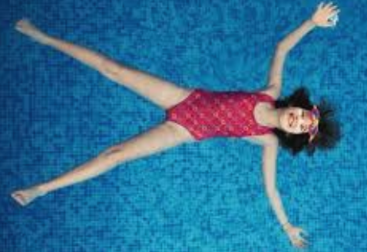
Plavecká poloha
Nezbytné předpoklady pro zvládnutí techniky plavání.
poloha na prsou i na zádech – zpočátku lze využít dopomoci
nácvik zaujmutí splývavé polohy = provádíme pomalu, nalehnutím na hladinu, nenaskakujeme!
splývání na břiše – potopení + odraz od stěny šikmo vzhůru
splývání na zádech – nalehnutí na hladinu, odraz ode dna z podřepu, odraz od stěny
nácvikem sebezáchovné polohy na zádech = vznášením (floating)

Slide 13
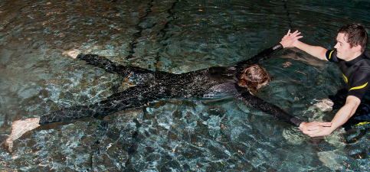
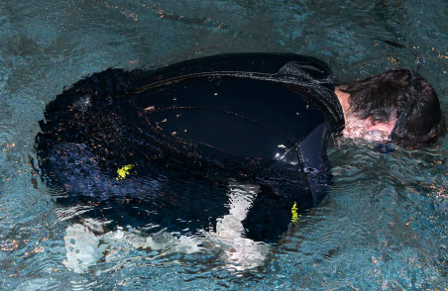
Postupné kroky – statická poloha na břiše, na zádech
nalehnutí na hladinu (dopomoc)
hvězdice
medúza
hříbek
kolotoč (vázaný kruh)
cvičení spojená se zadržením dech a výdechem

Slide 14
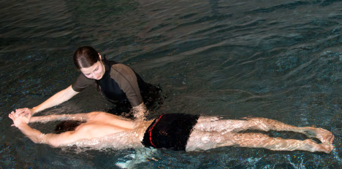
Postupné kroky – splývání na břiše a na zádech
šipka, torpédo (dopomoc, vedení, tažení a tlačení)
splývání v uličce,
trojice – tažení, kruh
odraz ode dna
odraz od stěny
manipulace s polohou hlavy, paží, boků a nohou

Slide 15
Cit pro vodu
Usnadňuje a zefektivňuje pohyb ve vodě!
rozpoznávat žádoucí a nežádoucí pohyby
vystavovat záběrové plochy odporu vody v různých situacích
využívat pohyby dlaní, chodidel a celých končetin, sculling, plavání ve dvojicích a šlapání vody
experimentovat s plaveckou polohou a polohou těžiště

Slide 16
Postupné kroky
cvičení na místě – malování, tleskání, hraní si s vodou (na i pod hladinou)
manipulace s velikostí záběrových ploch rukou – misky, pěsti, roztažené prsty, pohyby paží
manipulace s velikostí záběrových ploch nohou – špička, fajfka, vtočená a vytočená chodidla
šlapání vody – na místě, v pohybu
různé změny směru pohybu a rychlosti
přetáčivé pohyby
činnosti s pomůckami – oblečení, destičky, ploutve
sculling – ploutvové pohyby rukama na místě i v pohybu – honičky v poloze na zádech i na břichu s pomůckami)

Slide 17
hry
na seznámení s vodou
na dýchání do vody
na splývání
na orientaci ve vodě

Slide 18
jednoduché pohybové úkoly, hry a pravidla
stručné, přesné a jasné informace
využití účelných gest (např. signál k ukončení rušné části hodiny)
pohybové hry známé z prostředí sucha
prvky her, cvičení zábavně popsaná, provedená, prezentovaná příběhem a činnosti imitační
využitím známých říkadel
Tyto „hrové“ činnosti jsou dobře uplatnitelné v každé části vyučovací jednotky!

Slide 19
Základní plavecký výcvik
probíhá formou her i organizované výuky
využití analyticko-syntetický postupu
využití pohybových her z běžného prostředí (honičky, úpolové hry, štafety, soutěže)
pestrý a zábavný program, motivující ke spolupráce
rovnocenné zapojení všech hráčů
Hrové činnosti u starších dětí ubývají v hlavní části lekce, ale stále se hojně objevují v úvodní a závěrečné části hodiny!

Slide 20
Volba prvního způsobu
Na volbu prvního vyučovaného plaveckého způsobu existují rozdílné názory!
PRSA X KRAUL X ZNAK
Ideální je nebránit přirozenému pohybovému předpokladu a respektovat individuální plaveckou motoriku!

Slide 21
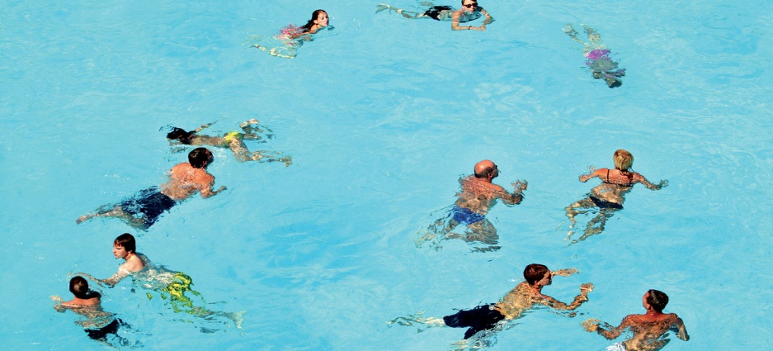
PRSA
+ nejrozšířenější rekreační způsob
+ dlouholetá tradice v ČR i Evropě
+ snadná orientace
+ nižší nároky na intenzitu zatížení
+ bez zvládnutí dýchání do vody
- technicky náročný
- nároky na koordinaci a souměrnost
- obtížnost prsového kopu
- silná fixace chyb
KRAUL
+ kondiční a sportovní plavání
+ využití v dalších plaveckých sportech
+ transfer dovedností pro znak
- náročná souhra paží a dýchání
- nutnost zvládnout výdech do vody
ZNAK
+ snadné dýchání
+ výhodná poloha pro opravu chyb
+ snadný nácvik pohybů dolních končetin (transfer z kraula)
+ nejmenší silové nároky
- splývavá poloha na zádech
- ztížená orientace
- vynechání plaveckého dýchání
Je chybou učit plavat prsa s hlavou nad vodou!

